Slide 1
4.3. FEHÉRJÉK ELŐÁLLÍTÁSA GÉNMANI-PULÁLT MIKROORGANIZMUSOKKAL
A biotechnológiai ipar termékei:
  4.1. Elsődleges anyagcseretermékek
  4.2. Másodlagos anyagcseretermékek
  4.3. FEHÉRJÉK, amelyeket a sejt eredeti genomja nem tartalmaz, máshonnan bevitt gén terméke.

Slide 2
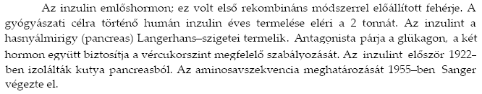
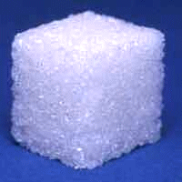
1. Inzulin
Nélkülözhetetlen a cukorbetegek számára.
Diabetes: cukor anyagcsere zavar, mege-melkedik a vércukorszint.
Inzulin: kettős peptidlánc, per os
(szájon át) nem adható, mert lebomlana
 injekció, vagy inhalálás
Notes:
Mire jó a szervezetünkben az inzulin? Mi alapján különböztetnek meg 1-es és 2-es típusú cukorbetegséget? Milyen jellegű vegyületek a hormonok?

Slide 3
Hormonok
Kémiai úton történő jelátvitelt végző molekulák.
(Az idegrendszeren keresztül történő jeltovábbítás elektromos
impulzusokkal történik.)
Szabályozó szerepük van a szervezetben.
Belső elválasztású mirigyek termelik őket.
Nagyon kis mennyiségben is hatékonyak.
A sejtek felületén megtalálható receptorokhoz kötnek.
A receptorhoz való kötődés anyagcsere változást eredményez.
Receptor: a sejten kívülről érkező kémiai jeleket fogadó fehérje
molekula. A kémiai jelek egy másik molekula formájában érkeznek, ami a
receptorhoz kapcsolódva megváltoztatja annak térbeli szerkezetét.
A szerkezeti változás a sejten kívülről érkező jel továbbításához vezet.

Slide 4
Az inzulin szerepe a szervezetben
Tápanyagot (glükózt) tesz a vérből hozzáférhetővé a sejtek számára.
Az inzulin egy kémiai jelátvitelt végző molekula = egy hormon.
Hormon többféle szerkezetű molekula is lehet. Az inzulin egy fehérje.
A sejtek szőlőcukor (glükóz) felvételét segíti elő a vérből.
(Maguktól erre csak az agy sejtjei képesek.)
Ezáltal a vércukor szint állandó értéken tartásában játszik szerepet.
Ha az inzulin a vérbe kerül, a sejtek fel tudják venni a vérből a glükózt.
Ezáltal a sejtek tápanyaghoz jutnak, a vércukor szint pedig lecsökken.
Az inzulint a hasnyálmirigy β-sejtjei termelik.
A glukagon nevű hormon az inzulinnal ellentétes hatású, a máj glikogén
(glükóz polimer) raktáraiból képes glükózt juttatni a vérbe.

Slide 5
A cukorbetegség (Diabetes mellitus)
A vércukor szint szabályozásának zavara.
A sejtek a vérből nem tudják a glükózt felvenni. ➔ Éheznek.
Emiatt a vércukor = glükóz szint a vérben folyamatosan emelkedett.
A cukor a vizelettel nagy mértékben ürül és vizet szív magával (ozmózis).
Életveszélyes állapot léphet fel a túl alacsony és a túl magas
vércukor szint következtében.
Komoly szövődmények többek között az erek falának károsodása miatt.

Slide 6
A cukorbetegség (Diabetes mellitus) típusai
A vércukor szint szabályozásának zavara.
Fiatalkori (I-es típusú) cukorbetegség: az inzulin hiányán alapszik. Oka: elpusztulnak a hasnyálmirigy inzulint termelő sejtjei (β-sejtek). Autoimmun betegség, de ezt gyerekkori vírusfertőzés is előidézheti.
Időskori (II-es típusú) cukorbetegség: elsődlegesen a sejtek felületén
található inzulin receptorok károsodnak. Civilizációs ártalom.
Inzulin hullám magas glikémiás indexű ételek fogyasztásakor ➔
A sejtek védekezni kezdenek a túl nagy cukor koncentráció ellen ➔
A receptorok érzéketlenné válnak az inzulinra ➔ a vércukor szint tartósan
magas ➔az agy fokozott inzulin termelésre készteti a hasnyálmirigyet ➔
végül kimerül a hasnyálmirigy ➔ és beáll az inzulin hiányos állapot.
GI = (tápanyag vércukorszint emelő képessége / szőlőcukor v. e. k.)*100

Slide 7
A cukorbetegség (Diabetes mellitus) kezelése
Az inzulin kívülről történő pótlásával történik.
GOND: az inzulin egy fehérje ➔ lebomlik a tápcsatornában ➔
nem lehet szájon át adni.
Injekció a régóta bevált módszer,
de vannak kísérletek pl. nyálkahártyán keresztül történő adagolásra.
Hogyan tudunk gyógyászati felhasználásra inzulint előállítani?
A kérdés megválaszolásához ismerjük meg a szerkezetét és bioszintézisének
(élő szervezetben történő előállításának) folyamatát!
Az inzulin vázlatos szerkezete.

Slide 8
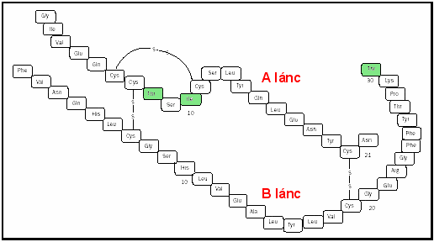
Az inzulin szerkezete
Megj.: az aminosavak jelölésére 3 vagy 1
betűs rövidítéseket használnak.
Az inzulin vázlatos szerkezete.
2 aminosav (peptid) láncból épül fel.
„A” lánc: 21 aminosav. „B” lánc: 30 aminosav.
A 2 láncot 2 diszulfid híd tartja össze.
Egy 3. diszulfid híd az „A” láncon belül jön létre (térszerkezeti stabilizálás).
Diszulfid híd: 2 db aminosav-SH ➔ aminosav-S-aminosav

Slide 9
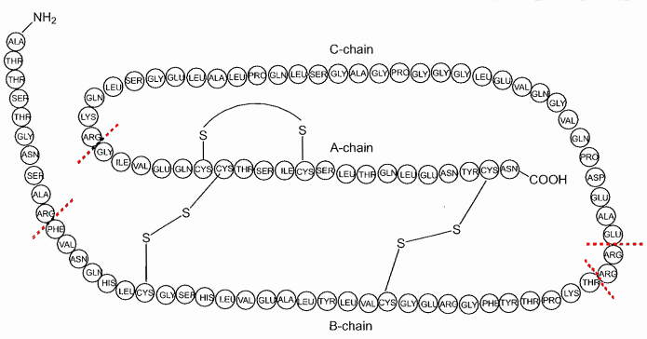
Az inzulin előállítása a szervezetben (bioszintézis)
Az inzulin génje tartalmaz intronokat! (De az inzulin nincs glikozilálva.)
2 peptid lánc, de csak egy inzulint kódoló gén van. Hogy lehet ez?
Az inzulin egyetlen fehérjeláncként keletkezik (pre-pro-Arg inzulin).
Ebből három hasítással és két Arg eltávolításával alakul ki a szerkezete.
C-lánc: „pro” rész
„pre-” rész
„Arg” rész
Fehérjék:
Amino (N-terminális)
és karboxi (C-terminális) láncvégük van.
Notes:
Vö. szobrászat, ahol a művet egy nagyobb darabból kell kifaragni…

Slide 10
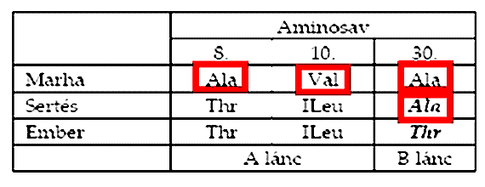
Az inzulin szerkezete
Van lehetőségünk embereket állati eredetű inzulinnal kezelni.
A humán, marha és sertés inzulin között csak néhány aminosav a különbség:
A sertés jobb választás,
mint a marha, mert csak
1 aminosav az eltérés.
GOND: még ez az 1 aminosavas eltérés is okozhat allergiás reakciót,
ami az inzulin adagolás ismétlésével fokozódik.
Notes:
Mi a különbség peptid és fehérje között?
Mik azok a diszulfid hidak?

Slide 11
AZ INZULIN ELŐÁLLÍTÁSA
Kémiai szintézis aminosavakból – nem gazdaságos
Kivonás sertés hasnyálmirigyből és átalakítás humán inzu-linná
Fermentáció génmanipulált mikroorganizmusokkal
  Az A és B lánc termelése külön-külön E. coli-val, majd összekapcsolás
  pro-inzulin fermentációja E. coli-val, majd átalakítása
  Pre-pro-inzulin fermentációja E. coli-val, hasítások
  Pro-inzulin fermentáció S. cerevisiae-vel, átalakítás
Vegyük sorra őket!

Slide 12
Kivonás hasnyálmirigyből - átalakítás
A klasszikus eljárás. Vágóhidakon összegyűjtött hasnyálmirigy-ből extrahálják az sertés inzulint.
  nincs elég belőle
  az egy aminosav különbség hosszú távon allergiát okozhat
Ezért inkább átalakítják, lecserélik a láncvégi alanint. Egy enzimmel ☺.
A tripszin szintén a hasnyálmirigyből nyerhető peptidáz, ami a bázikus aminosavak (Arg, Lys) melletti peptidkötést bontja  lecsípi a láncvégi alanint. Egyensúlyi folyamat, visszafelé is megy, a lizinre ráköthet egy aminosavat.
Ha nagy fölöslegben treonint adunk a rendszerbe, akkor az alanin fokozatosan lecserélődik treoninra.
A mellékreakciók visszaszorítása érdekében Thr-észtert adnak.
Peptidázok: fehérjéket meghatározott aminosav oldalláncok után
hasító enzimek, vö. restrikciós endonukleázok (DNS hasító enzimek).
Notes:
Restrikciós endonukleázok: a specifikus felismerő helyüknek megfelelő pozícióban elvágják a DNS-t.
Peptidázok: ők a restrikciós endonukleázok analógiájára működnek, csak nem DNS-t, hanem fehérje láncokat hasítanak. Felismerő helyeik rövid aminsav szakaszok (szekvencia részletek) a fehérje láncban.
Szigorúan véve egyetlen kémiai reakció sem 100%-ban egyirányú folyamat. A két irányba („oda-vissza”) vezető reakció út között mindig kialakul egy kémiai egyensúly. Innen származik az egyensúlyi reakció elnevezés.

Slide 13
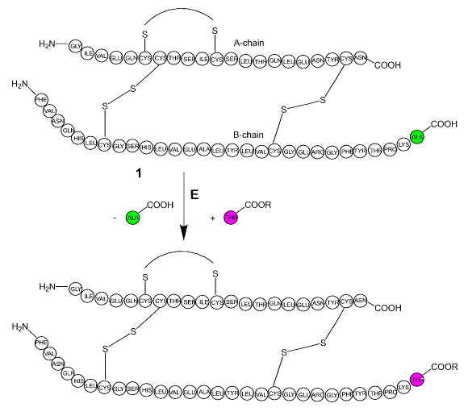

Kivonás hasnyálmirigyből - átalakítás
Tripszinnel lehasítják a láncvégi
alanint. Spec. körülmények kellenek (+6 fok, szerves oldószer-víz elegy), hogy a tripszin a láncközi arginint ne ismerje fel, mint hasító helyet.
2. Nagy treonin-észter felesleg
hozzáadásával az alanint treoninra
cserélik. (Az észter védő csoport.)
3. A treonin észter hidro-lízisével alakul ki a humán inzulin:

Slide 14
Inzulin fermentációs előállítása
Prokariótákkal is megoldható, mert:
  Viszonylag rövid láncok, nincs glikozilezés, metilezés, de:
  két lánc, három diszulfid híd – nehéz jól összepárosítani.
  Az intron kivágást a prokarióták nem tudják megcsinálni,
  ezt ki kell küszöbölni.
  megoldották a két lánc külön-külön bevitelét és fermentációját, majd összekapcsolását is
  és az egészet egyben is.

Slide 15
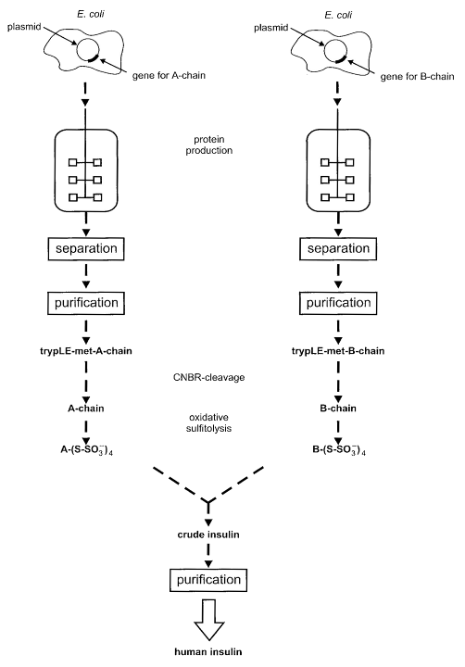
Kettős fermentáció
A két láncot két külön plazmidba
vitték be.
Két E. coli törzs, két külön fermentáció.
A két aminosav láncot a bacikból
külön-külön kinyerik és tisztítják.
Végül összekapcsolás.
Ez a diszulfid hidak létrehozását
jelenti és már kémiai módszerrel,
a baktériumokon kívül történik.

Slide 16
Inzulin fermentációs előállítása
Az egész lánc előállítása génmanipuláció szempontjából nem nehezebb, mert a teljes inzulin gén (pre-pro-inzulin) befér egy E. coli plazmidba, de a utána a lánc hasítása bonyolultabb (két en-zimes lépés):
  Hasítás három helyen Arg mellett (tripszin, sertés pancre-asból)
  A B és C lánc közötti két Arg lecsípése (karboxipeptidáz B, exopeptidáz, szintén sertés pancreasból)

Slide 17
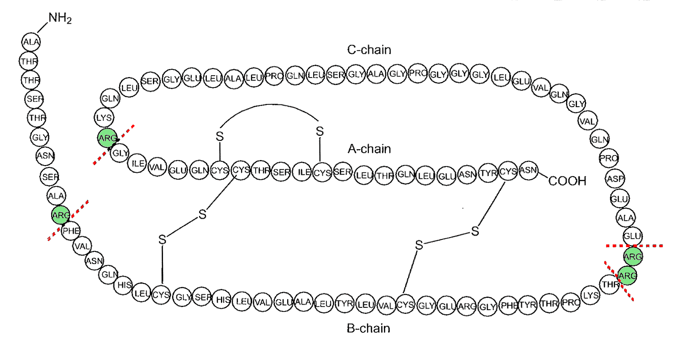
A pre-pro-inzulin enzimes hasításai
Tripszinnel: ez a Lys és Arg oldalláncok után hasít.
Optimalizálják a reakció körülményeket, hogy csak az Arg után vágjon.
Arg = arginin
Le tudja vágni a „pre” részt és ki tudja hasítani a C-láncot, de
a B-lánc végén otthagy 2 Arg-t. ➔ exopeptidázzal hasítják le őket.
Vö.: Kisgömböc a mesében…

Slide 18
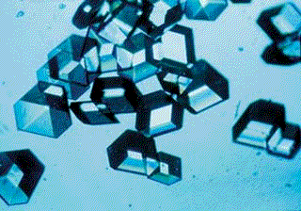
Az inzulin tisztítása és feldolgozása
Gélkromatográfia (kis molekulák elválasztása).
Ioncsere kromatográfia.
Kristályosítás: Zn ionnal. Így stabil, tárolható.
Mivel injekcióval juttatják a
vérkeringésbe, sterilnek,
jól oldhatónak, stabilnak kell
lennie…

Slide 19
VAKCINAGYÁRTÁS
(Edward Jenner, vacca = tehén latinul)
A fertőző betegségek (bakteriális vagy vírusos) elleni immun védekezésben
részt vevő fehérjék előállítása.
Immunrendszer: sejtes és molekuláris (humorális) immunválasz.
Antigén: „idegen anyag”. Bármi, amit az immunrendszer
idegen anyagként ismer fel.
Antitest: olyan molekula, amit az immunrendszer termel egy adott antigén =
Idegen anyag felismerésére.
Passzív immunizálás | Aktív immunizálás
antitest (antitoxin) bevitele | antigén bevitele
más sejtek termelik az antitesteket | a szervezet maga termeli az antitesteket
terápia/gyógykezelés – fennálló betegség esetén | profilaxis/megelőzés – jövőbeli betegség ellen

Slide 20
VAKCINAGYÁRTÁS
Az immunválaszt kiváltó anyag jellege szerint a vakcina lehet:
Élő, attenuált (legyengített, már nem virulens) kórokozó baktérium: pl. BCG = Bacille Calmette Guérin, a Mycobacteri-um tuberculosis avirulens, immunogén törzse vírusok: mumpsz, kanyaró
Elölt, inaktivált kórokozó. Nem szaporodó, nem fertőzőképes, de fehérjéi immunogének maradtak.
Alegység- (subunit) vakcina: az egész kórokozó helyett csak egy-két jellegzetes immunogén fehérjét viszünk be. Biztonsá-gosabb, mert nincs benne DNS.

Slide 21
VAKCINAGYÁRTÁS
Technológiai szempontból több eltérő gyártási mód létezik:
Emlős állatokban (nyulak, kutyák, disznók, lovak)
Csirkeembrióban (tojásban)
Attenuált baktérium fermentációval (szubmerz, aerob te-nyésztés)
Rekombináns fehérjék előállítása baktérium fermentációval
Vírus szaporítás állati sejtek tenyésztésével
Rekombináns fehérjék előállítása állati sejtek tenyészté-sével

Slide 22
REKOMBINÁNS FEHÉRJE VAKCINÁK
Izolálni, esetleg szintetizálni az antigén fehérjét kódoló gént.
Génmanipulációval bevinni egy jól kezelhető gazdaszer-vezetbe, expresszálni.
Fermentációval előállítani a fehérjét.
Feldolgozás: extracelluláris ↔ intracelluláris esetben
- kíméletes sejtelválasztás
- tisztítási lépések

Slide 23
HEPATITIS B VAKCINA
HBV – hepatitis B vírus – hatására a májsejtek pusztulnak, májgyulladás, elégtelenség, sárgaság, akut vagy krónikus májzsugor, esetleg carcinoma.
Világszinten a lakosság 5%-a fertőzött ~350 millió ember
Fertőzés átvitele: vérrel, tűvel, szexuális úton
Lappangási idő: 1,5 – 3 hónap, ezalatt is vírusgazda
A vírus egységek a májsejtekben szintetizálódnak, a májsejtek szétesésével a vérbe kerülnek. A fehérjék a betegek véréből kimutathatók, sőt izolálhatók – ez volt az első vakcina.  korlátozott mennyiség és veszélyes (vírusátvitel: HBV, HIV is!)

Slide 24
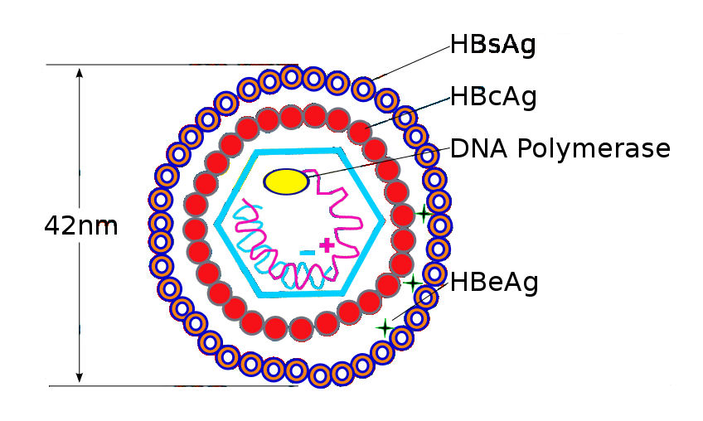
HEPATITIS B VAKCINA
HBV – hepatitis B vírus – 42 nm-es, háromféle antigénje van: s – surface (felületi),
e – endo (belső),
c – core („mag”)
Az immunrendszer
Mindhárom antigént
Képes felismerni.
+ a DNS és a
DNS-polimeráz

Slide 25
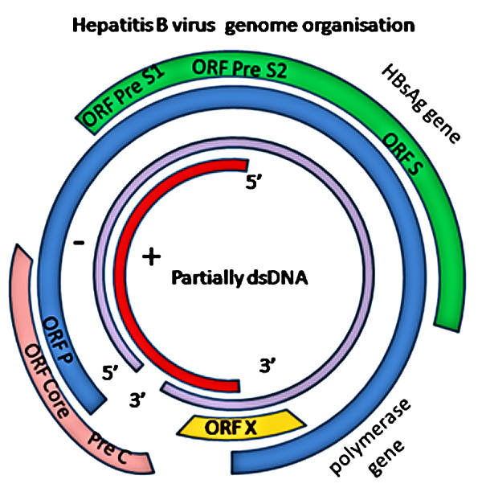
HEPATITIS B VAKCINA
A HBV DNS két szála nem egy-forma hosszú: a - szál (kodogén) ~3200 nukleotid, a + szál ennek csak 55-75%-a.
A HBsAg fehérje 226 aminosav, lipoprotein és glikozilált is, ezt klónozták.

Slide 26
HEPATITIS B VAKCINA
A felületi antigén génjét először E. coli plazmidba klónozták, termelte is, de: - nem glikozilált forma
- nem alakult ki az aktív folding
Bevitték
  élesztőbe (intracelluláris, glikozilált)
  emlős sejtbe (extracelluláris, glikozilált)
Mindkettő aktív vakcina, az élesztős technológia olcsóbb és biztonságosabb (nincsenek onkogének, vírusok)

Slide 27
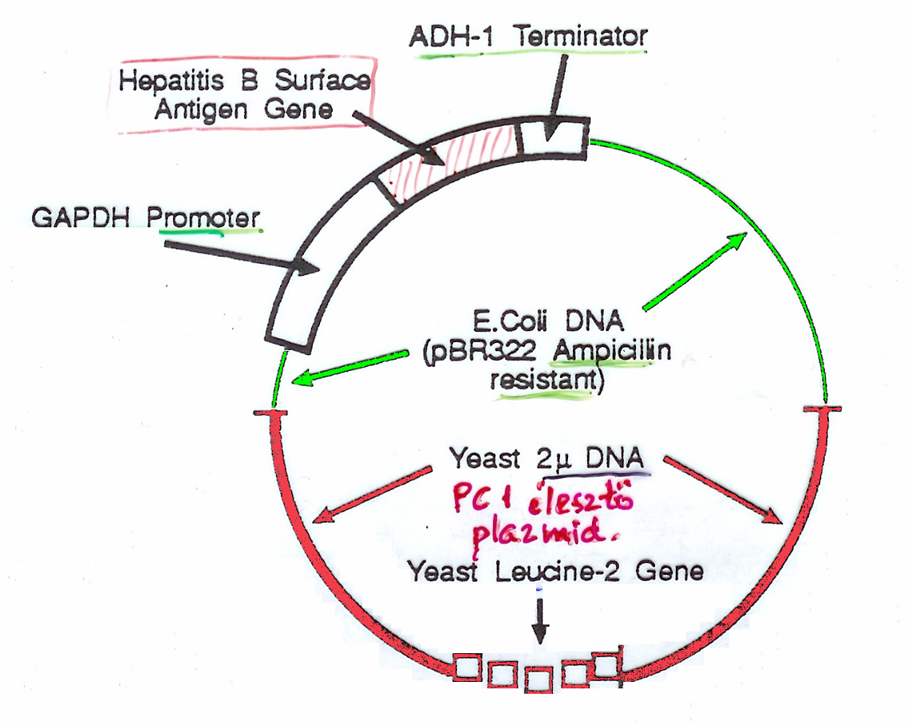
HEPATITIS B VAKCINA
Az élesztőbe bevitt ingázó vektor (kettős plazmid) szerkezete:
Kétféle marker gén:
- ampicillin rezisztencia
leucin-2 gén (az élesztő
Leu⁻ mutáns)
Expressziós kazetta:
konstitutív promóter
az S fehérje génje
terminátor
Két replikációs origó:
egyik a coliban, a másik
az élesztőben működik

Slide 28
HEPATITIS B VAKCINA
Technológia: szakaszos fermentáció
Plazmidtartalom növelése Leu-mentes tápoldattal
Azután termeltetés komplex tápoldaton
Feldolgozás:
Sejtek lecentrifugálása
Sejtfeltárás
…
Tisztítási lépések
…
Diszulfid hidak kialakítása kémiai reakcióval
…
Kiszerelési lépések

Slide 29
HEPATITIS B VAKCINA
A termék vizsgálata:
  Azonosítás: immunanalitika
  DNS tartalom: max 10 pikogram/l !!!
  Hatékonyság: állatokban
  Pirogének: nyúlfül (max. 0,5 fok 4 óra múlva, LAL teszt)
  Mikrobiális tisztaság
  Stabilitás: 2-3 év +4 fokon

Slide 30
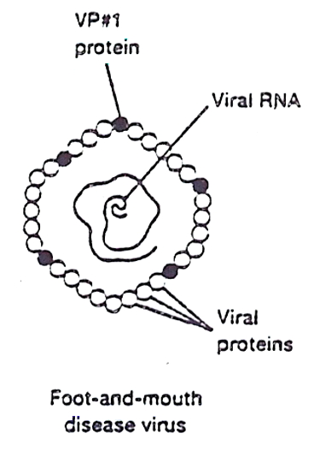
SZKF VAKCINA
SZKF = száj- és körömfájás vírus, kérődzőkre patogén
RNS vírus (reverz transzkriptáz)
Alegység (subunit) vakcina
Az első rec vakcina az állategész-ségügyben.

Slide 31
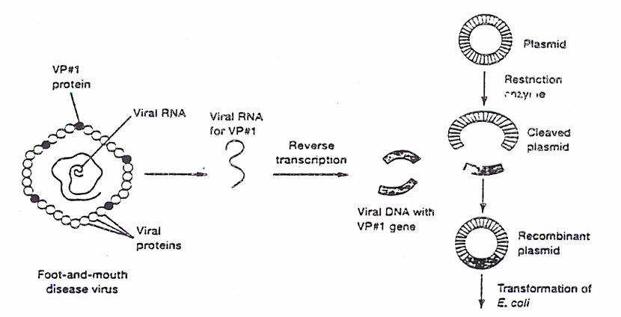
SZKF VAKCINA
Az SZKF burokfehérje gén klónozása E. coli plazmidba:

Slide 32
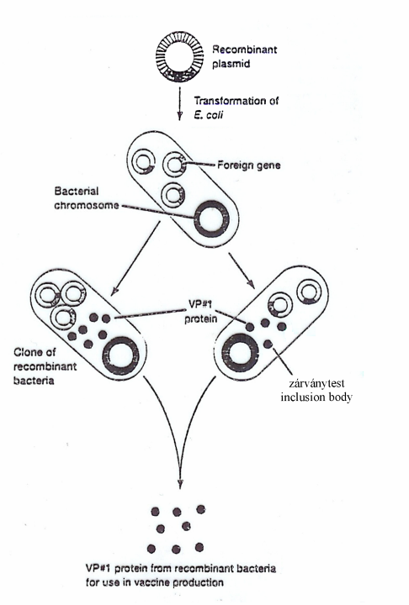
SZKF VAKCINA
Az SZKF burokfehérje gén kló-nozása E. coli -ba:
Kifejeződik, de intracelluláris, és zárványtestet képez 
  Sejtfeltárás
  Szolubilizálás (feloldás)
  Folding („hajtogatás”)
után jöhet csak a szokásos tisz-títás, feldolgozás

